Slide 1
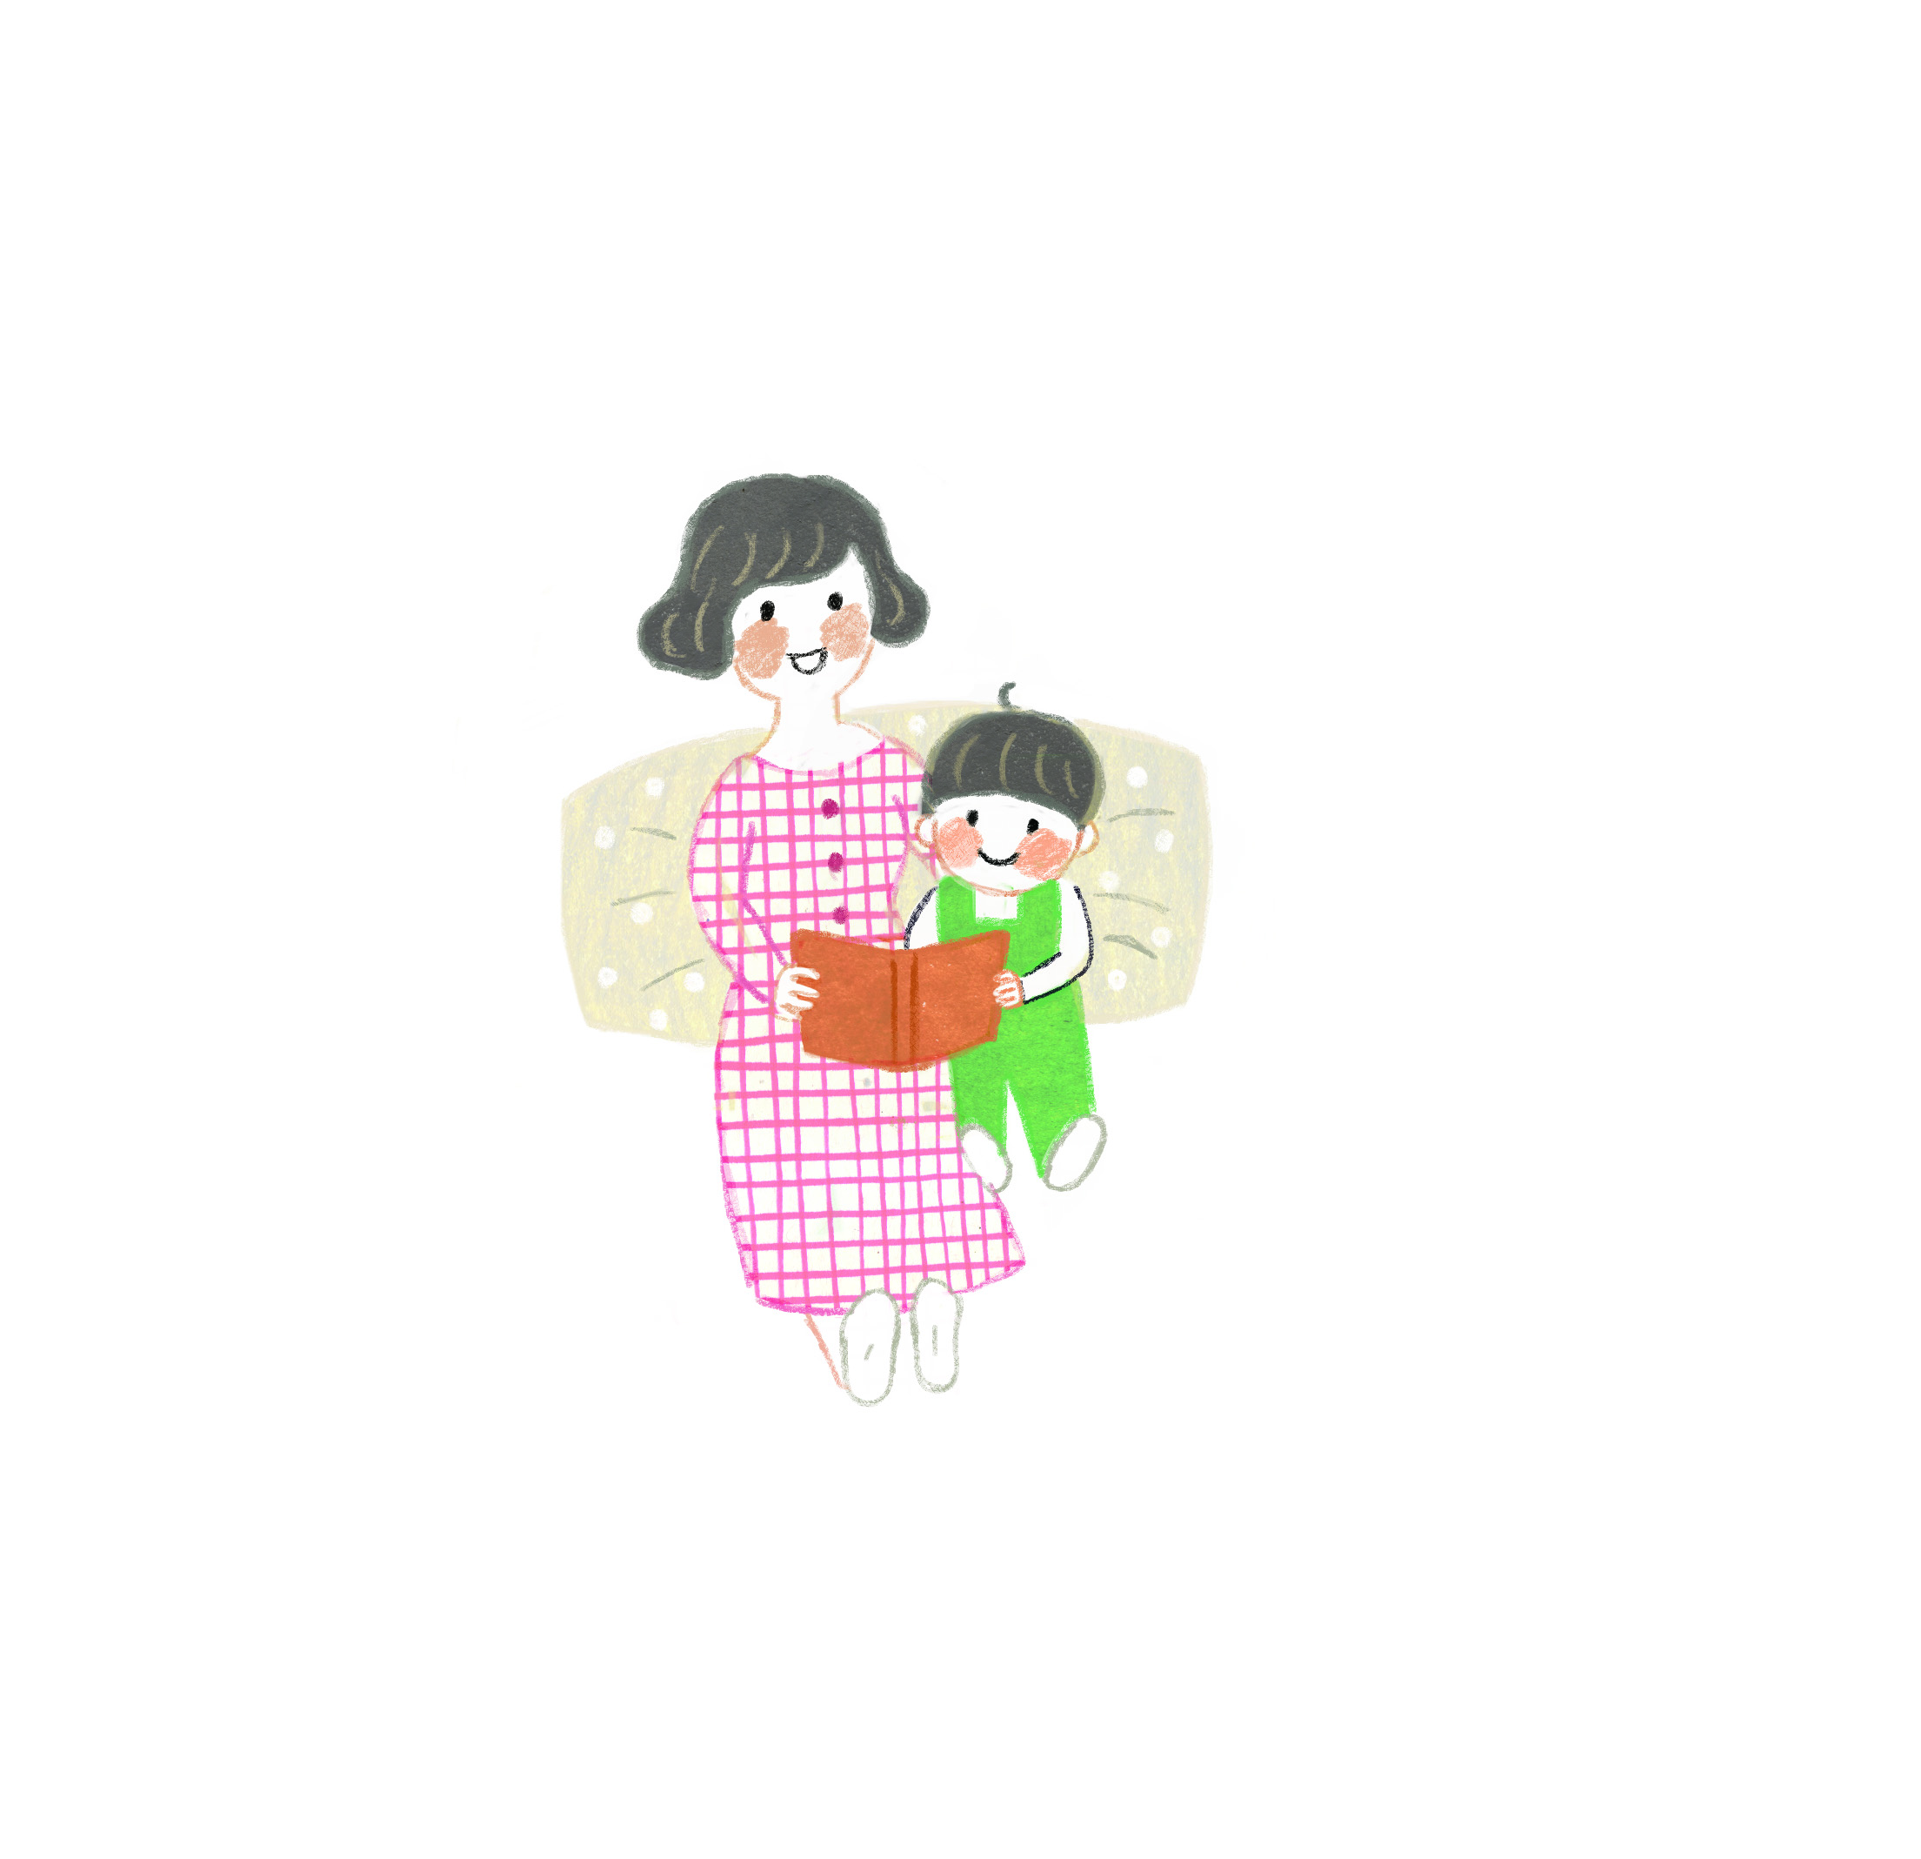
행복한 아이를 위한 부모인성교육
Ⅲ. 마음이 따뜻한 아이로
키우기
존 중

Slide 2

무엇에 대한 연상일까요?
관계
인정
믿음
양보
생명
사람
배려
예의
인격
사랑
웃어른
?

Slide 3

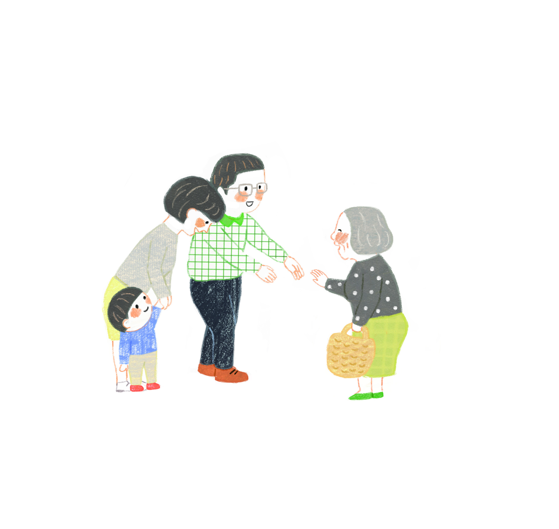
나의 자아존중감 알아보기
다음 문항 중 ‘예’의 갯수를 체크해보세요

Slide 4
나의 자아존중감 알아보기
나는 행복하다
나는 행복하지 않다

Slide 5
나의 자아존중감 알아보기
나는 더
잘 할 수 있다
나는 항상
부족하다

Slide 6
나의 자아존중감 알아보기
나를 좋아해주는
사람이 많이 있다.
나를 좋아하는 사람은 많지 않다

Slide 7
나의 자아존중감 알아보기
나는 내가 속한
집단에서 꼭 필요한
사람이다
내가 속한 집단은 내가 없어도 된다

Slide 8
나의 자아존중감 알아보기
모든 것은 내가
스스로 결정한다
누군가의 도움을
받아 결정한다

Slide 9
나의 자아존중감 알아보기
어려운 일이 있어도 해결할 방법이
있을것이다
어려운 일이 있으면 피하고 싶다

Slide 10
결 과 보 기
자존감이
높아요
자존감이
낮아요

Slide 11
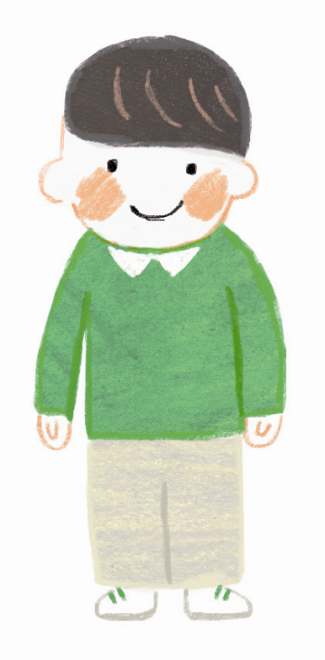
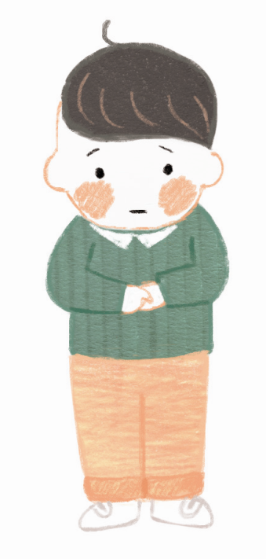
아이의 자존감은 부모로부터
아이가 원하는 요구에 반응해주세요
사랑받고 있다는 것을 알게 해주세요
아이가 원하는 요구에 반응해주세요
사랑받고 있다는 것을 알게 해주세요
잘한 행동을
구체적으로
칭찬해주세요
잘한 행동을
구체적으로
칭찬해주세요
부모가 먼저 자신의 삶을 잘 가꾸세요
부모가 먼저 자신의 삶을 잘 가꾸세요

Slide 12

존중의 정의
존 중
다른 사람을 높이어 귀중하게 대하는 것
사람이나 사물은 존재만으로 존중할 가치가 있음 그 가치에 대하여 소중히 여김

Slide 13
관련 덕목을 알아보아요
자존감
존 중
예절
겸손
다름

Slide 14

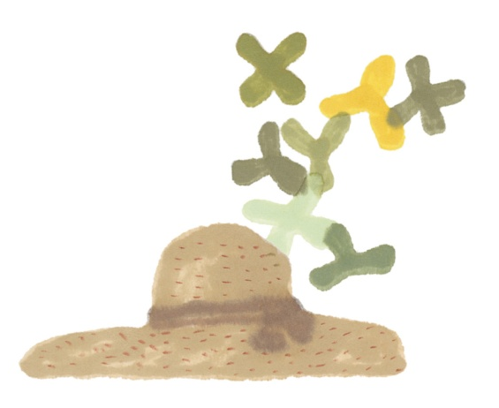
황희 정승의 깨달음
조선시대 정승을 지낸 ‘황희’의
존중에 대한 일화

Slide 15

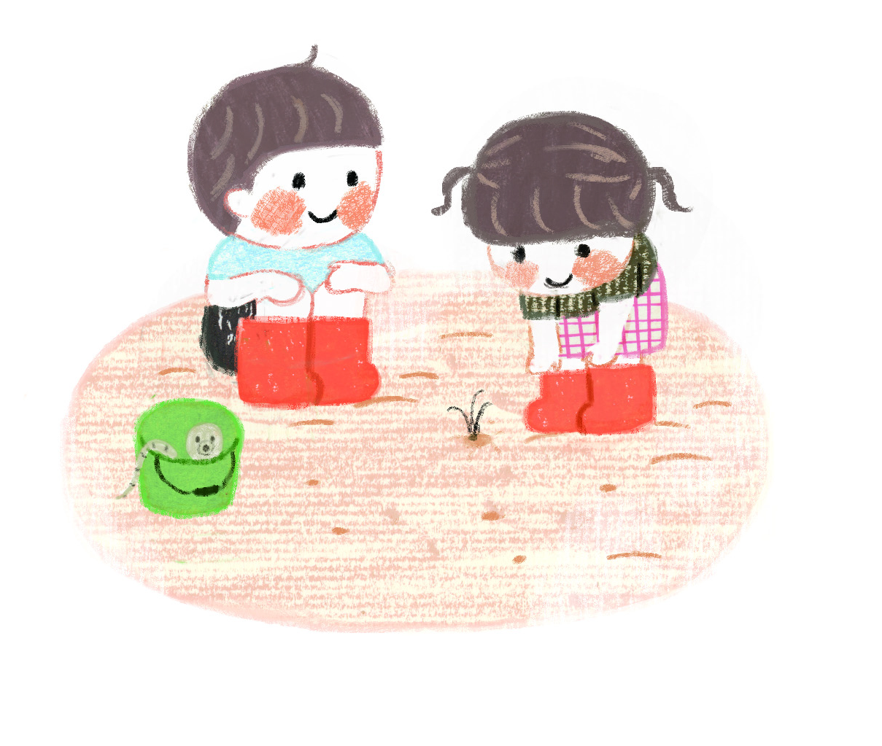
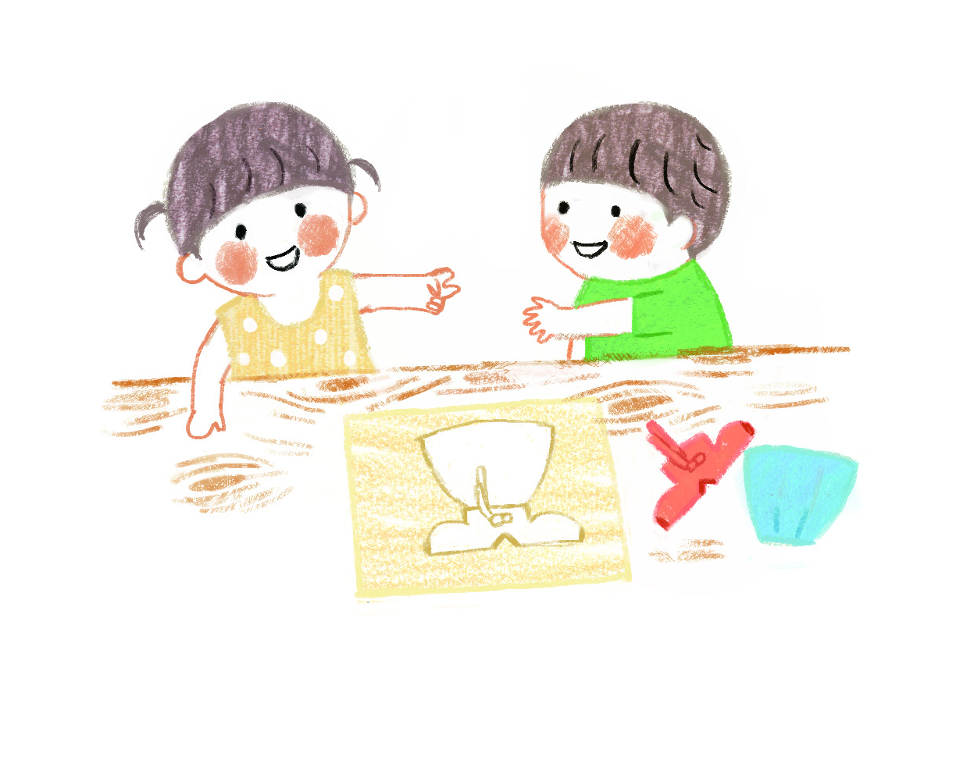
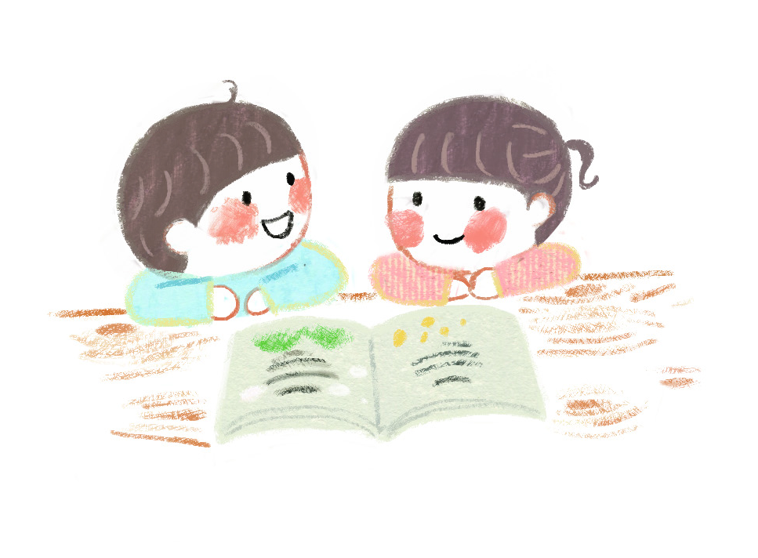
누리과정 인성교육 활동 ’존중’
생명과
환경에 대한
존중
자신과
전통 문화에
대한 존중
다른사람과
다른 문화에 대한
존중

Slide 16

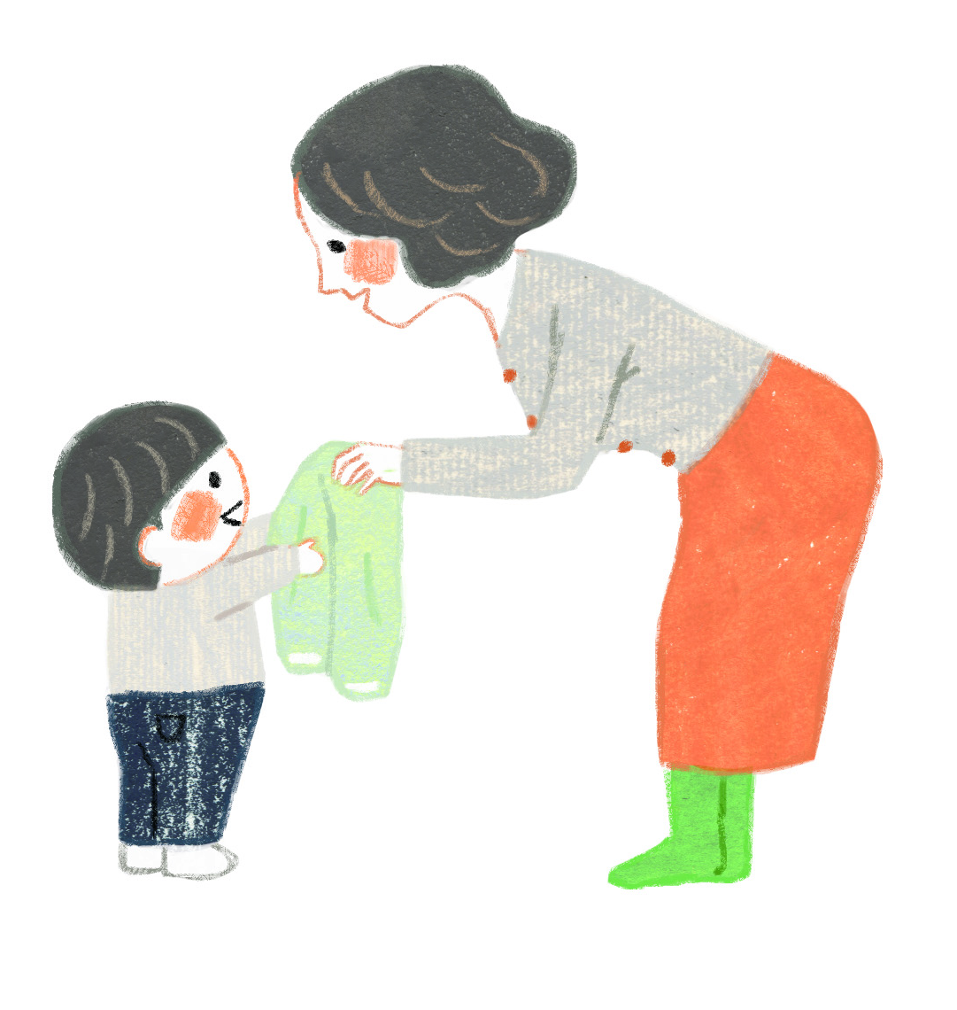
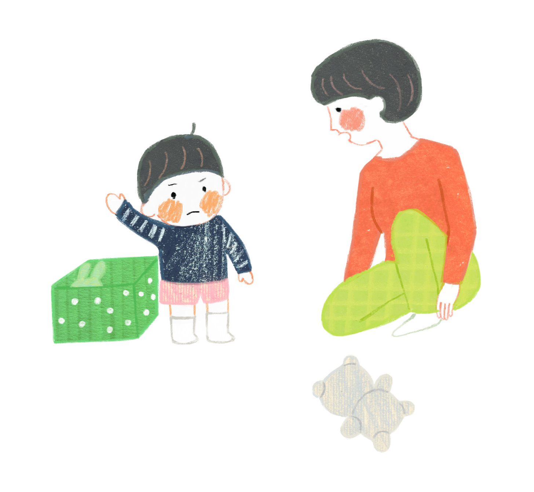
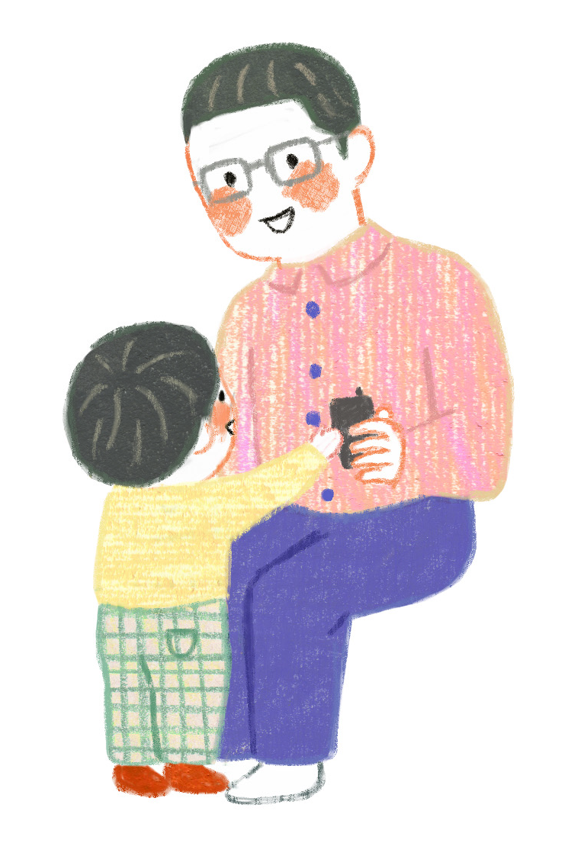
존중하는 분위기 만들기
아이 존중하기
UP
기회주기
칭찬하기
좋은 본보기 보이기

Slide 17

함께 생각을 나누어요
만약 네가
주인공이라면
어떻게 할래?
어떤 기분이 들까?

Slide 18
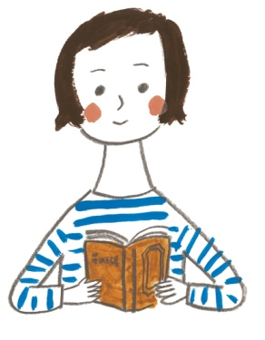
함께 생각을 나누어요
그림책을 통하여 다른 사람의 생각을 이해할 수 있는 기회를 제공하는 것이 필요합니다.
‘존중’을 배울 수 있는 그림책의 예
‘팥죽 할멈과 호랑이’ 동화보기
‘검은색만 칠하는 아이’ 동화보기

Slide 19
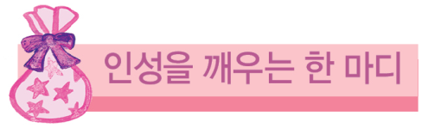
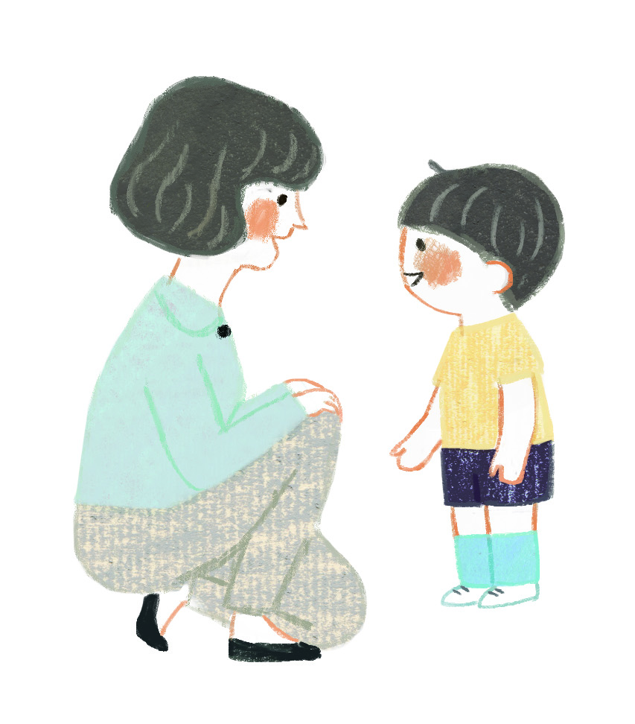
존중을 배우는 한 마디 “아! 그렇구나”
아! 그렇구나!
지금은 하고 싶지 않구나
아! 그렇구나!
엄마를 돕고
싶었던거구나
아! 그렇구나!
○○는 ○○를 하고 있구나.
아! 그렇구나!

Slide 20

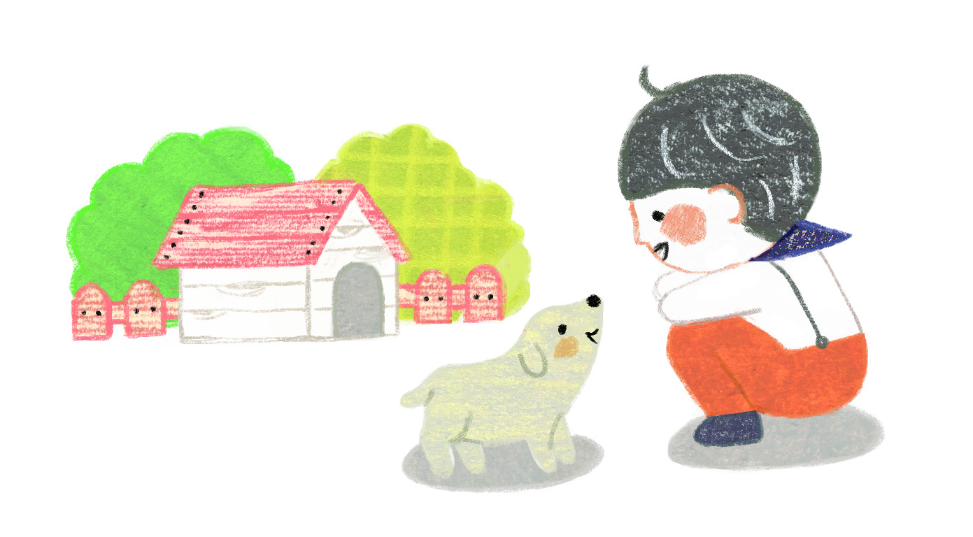
있는 그대로 들어주기
아이의 생각을 배려하지 않고
나의 생각과 의견에 따르도록 강요하지 마세요.
있는 그대로를 받아들여주는 자세는
아이의 자존감 형성에 도움이 됩니다.

Slide 21

한 줄 생각 써보기
‘존중’이란 어떤 의미일까요?
짧은 글로 정리해 봅시다.
존중이란 이다.

Slide 22
존중에 대한 생각 (O, X)
존중의 시작은 ‘나’와 ‘다른 사람’이 가치 있다고
여기는 것이다.
가정에서는 존중에 대한 개념을 절대 가르칠 수 없다.
존중은 개인이 생각하는 관점이므로 우리 생활과
전혀 관계가 없다.
어린 시절 바르게 형성된 자아존중감은 자라면서
타인을 존중하는 마음으로 연결된다.
O
X
X
O

Slide 23
존중에 대한 생각 (O, X)
존중은 반드시 사람에게만 해당하고 동,식물이나
환경은 상관이 없다.
아이에게 존중의 가치를 알려주기 위해 가족 간에 존중
하는 분위기를 조성하는 것이 필요하다.
아이의 자아존중감을 형성하기 위해서는 스스로
무언가 하지 않을 때 부모가 처음부터 끝까지 다
도와주어야 한다.
X
O
X

